Slide 1
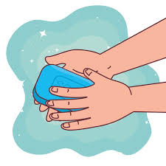
Чистота рук – запорука здоров’я
Мета: закріплювати в учнів навички охайності;
переконати в необхідності дотримання гігієнічних вимог;
попереджувати інфекційні захворювання серед дітей.
Підготувала: Євгенія Малінська

Slide 2
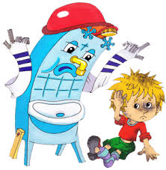
Операція «Мийдодір» триває!

Slide 3
Всесвітній день миття рук

Slide 4
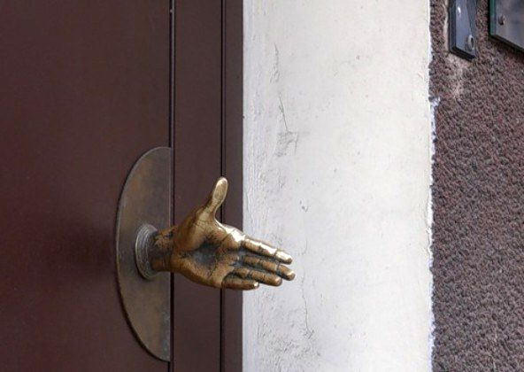
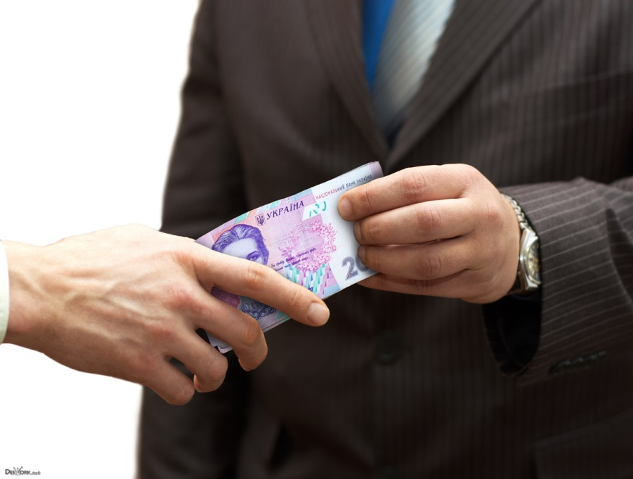
Що роблять ваші руки за день?

Slide 5
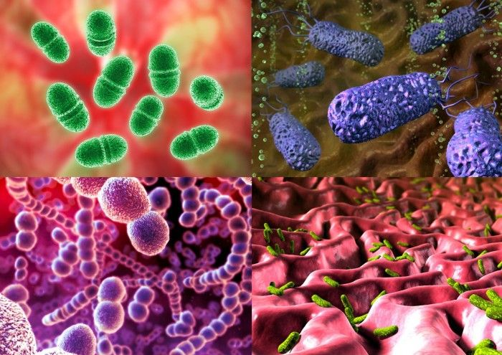
Що з’являється на наших руках?

Slide 6
Як часто потрібно мити руки?

Slide 7
Як правильно мити руки?

Slide 8
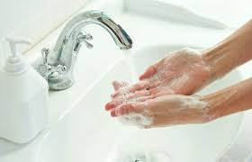
Використовуйте мило та антибактеріальні засоби!

Slide 9
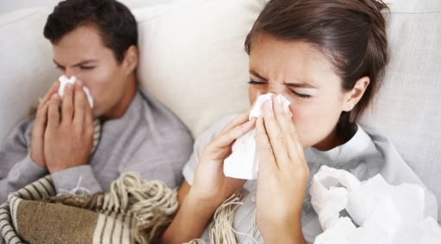
Чи можна миттям рук попередити ГРВІ та грип?

Slide 10
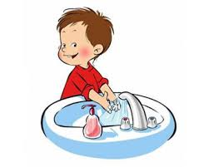
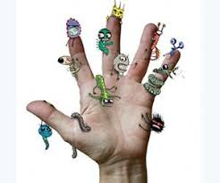
Слідкуйте за чистотою рук!

Slide 11
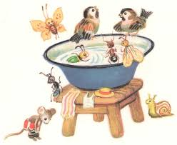
Будьте охайними!
Гігієна – це сила!
Гігієна – це клас!
Хай буде здоров’я
У нас і у вас!

Slide 12
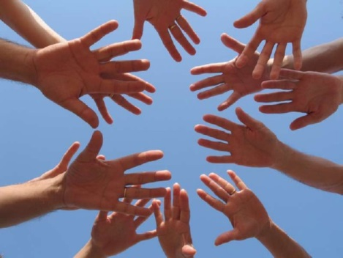
Дбайте про чистоту рук!

